Slide 1
Последствия октябрьской революции. Основные идеи и задачи большевиков. Формирование новых органов власти Советской России.
Выполнил Микуцких григорий

Slide 2
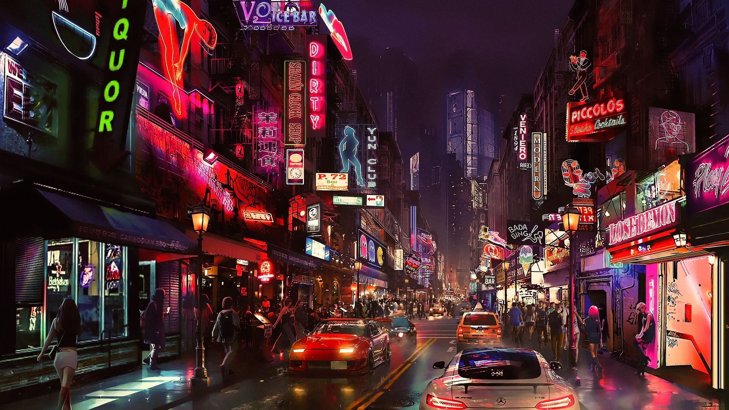
Предыстория
«Февральская революция — исторический рубеж в развитии российской демократии, связанный с началом практического перехода от сословного общества к гражданскому и от монархической системы правления к республиканской. Она подытожила и выразила итоги постепенной демократической трансформации русского общества, его модернизации и европеизации в XVIII - начале XX в», − из "Отечественной истории" А. Н. Медушевского.

Slide 3
Предыстория
«Возможность преодоления кризиса легитимности в переходные периоды определяется тремя факторами: достижением договоренности политических сил, разработкой новой конституции и последующей легитимацией факта демократической революции. Ни одна из этих возможностей не была реализована в России после Февральской революции», – из "Отечественной истории" А. Н. Медушевского

Slide 4
Одни из причин революции:
Отказ от созыва Государственной думы, преодоления двоевластия конституционным путем уже в момент его формирования , использования «конституционного момента».
Первая мировая война.
Всё более нарастающая популярность большевистской партии, которая обещала народу мир и порядок.

Slide 5
Из «Апрельских тезисов»:
Немедленное прекращение империалистской капиталистической войны.
переход революции из буржуазной в социалистическую.
Непризнание Временного правительства.
переход власти к совету рабочих депутатов.
Создание республики Советов, а не парламентской республики.
Полная национализация и передача ее в ведение рабочим депутатам.
Создание единого Социалистического банка. Все остальные банки должны быть ликвидированы. Все банковские капиталы должны быть под контролем СРД.
Контроль партии над распределением продуктов и над общественным производством.

Slide 6
декрет «о мире»
‌Мирный договор ни с кем подписан не был, выход из войны был в одностороннем порядке.
Советское государство призывает всех к заключению мира без аннексий и контрибуций, и что больше не воюет.
В итоге – Брест-Литовский мирный договор, который установил Гигантских размеров контрибуции, отход в пользу Центральных держав огромных территорий Украины и Кавказа, отторжение Финляндии. Сам по себе был абсолютно бесполезен, уже в ноябре 1918 года он был денонсирован. Государство лишь формально оказалось в числе стран победительниц в Первой мировой, а реально потеряло существенную территорию, оказавшись в числе проигравших.

Slide 7
декрет «об армейских революционных комитетах»
предписывал 3 вещи:
Во всех армиях создаются революционные комитеты.
Эти комитеты несут ответственность за ситуацию на фронте.
Главнокомандующие армиями обязаны подчиняться комитету.

Slide 8
Декрет «О земле»
Вся земля конфискуется в пользу государства. Это касалось также церковных и монастырских земель. Всё имущество переписывалось и передавалось в собственность правительству. Порча любого имущества каралась расстрелом.
Конфискации не подлежали земли рядовых крестьян и казаков.
Все земельные вопросы решаются в соответствии с Крестьянским наказом о земле.

Slide 9
Декрет «об учреждении совета народных комиссаров»
"Образовать для управления страной, впредь до созыва Учредительного Собрания, временное рабочее и крестьянское правительство, которое будет именоваться Советом Народных Комиссаров. Заведование отдельными отраслями государственной жизни поручается комиссиям, состав которых должен обеспечить проведение в жизнь провозглашенной Съездом программы, в тесном единении с массовыми организациями рабочих, работниц, матросов, солдат, крестьян и служащих. Правительственная власть принадлежит коллегии председателей этих комиссий, т.е. Совету Народных Комиссаров.
Контроль над деятельностью Народных Комиссаров и право смещения их принадлежит Всероссийскому Съезду Советов Рабочих, Крестьянских и Солдатских Депутатов и его Центральному Исполнительному Комитету".

Slide 10
Декрет «О расширении прав городов на самоуправление в продовольственном деле»
Всё продовольствие, будь то адресовано Красному кресту или другим независимым по снабжению учреждениям, конфискуются в пользу городского самоуправления.
Город имеет право устраивать трудовую повинность для учащихся старших классов школы и для студентов.
Руководство города имеет право взять под контроль любое предприятие, набирать его штат, формировать ценовую политику и прочее.
Определяется право равного получения пищи всеми жителями городов.
Городское самоуправление вправе конфисковать любое помещение под надобности продовольственного дела.

Slide 11
Декрет «Об отмене смертной казни»
"Восстановленная Керенским смертная казнь на фронте отменяется.
На фронте восстановляется полная свобода агитации. Все солдаты и офицеры-революционеры, находящиеся под арестом по так называемым «политическим преступлениям», освобождаются немедленно."

Slide 12
Декрет «О полноте власти советов»
"Вся власть отныне принадлежит Советам. Комиссары бывшего Временного Правительства отстраняются. Председатели Советов сносятся непосредственно с Революционным Правительством."

Slide 13
Декрет «о печати»
"1. Закрытию подлежат лишь органы прессы:
призывающие к открытому сопротивлению или неповиновению Рабочему и Крестьянскому Правительству.
сеющие смуту путем явно-клеветнического извращения фактов.
призывающие к деяниям явно преступного, т. е. уголовно наказуемого характера.
2. Запрещения органов прессы, временные или постоянные, проводятся лишь по постановлению Совета Народных Комиссаров.
3. Настоящее положение имеет временный характер, и будет отменено особым указом по наступлении нормальных условий общественной жизни."

Slide 14
Декрет «О восьмичасовом рабочем дне»
Рабочее время было не более 8 часов в сутки и 48 часов в неделю.
Рабочим должно предоставляться время для обеденного перерыва не позднее чем через 6 часов от начала работы, не менее одного часа и не более двух часов в сумме за день. и выходные в праздничные дни.
…

Slide 15
Гражданская война
Одни из Причин:
Свержение монархии, разногласия среди революционеров.
Фактическая диктатура большевиков, отказ от принципов парламентаризма.
Экономическая политика В деревнях.
Разобщение народов, особенно на окраинах.
Заключение брестского мирного договора.
Роспуск всеми ожидаемого Учредительного собрагия

Slide 16
